Slide 1
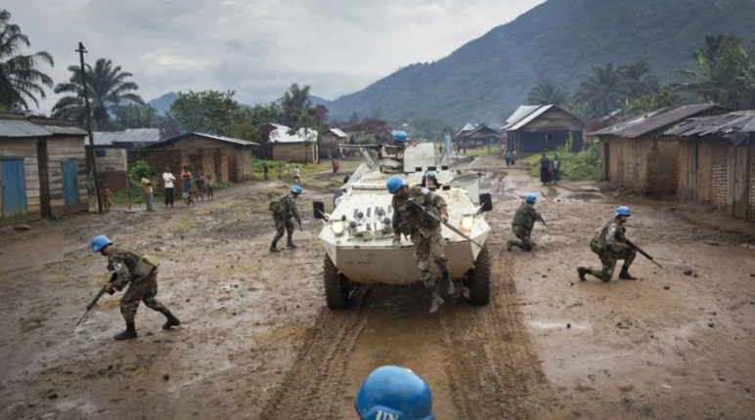
Operaciones de Mantenimiento de la Paz
Panorama Global y Participación Argentina (2026)

Slide 2
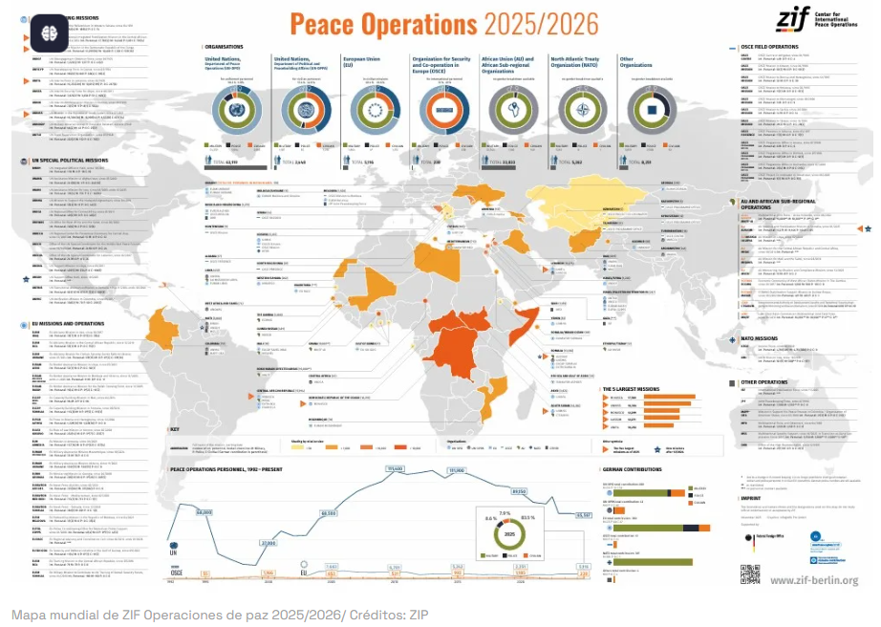
Despliegues Actuales de las Misiones de Paz de la ONU (Año 2026)
África:
MINURSO (Sáhara Occidental): Misión de Naciones Unidas para el Referéndum del Sáhara Occidental.
MINUSCA: Misión Multidimensional Integrada de Estabilización de las Naciones Unidas en la República Centroafricana.
MONUSCO : Misión de Estabilización de las Naciones Unidas en la República Democrática del Congo.
UNISFA : Fuerza Provisional de Seguridad de las Naciones Unidas para Abyei (Sudán y Sudán del Sur).
UNMISS (Sudán del Sur): Misión de Asistencia de las Naciones Unidas en Sudán del Sur.
Oriente Medio y Asia
FNUOS / UNDOF (Altos del Golán - Siria e Israel): Fuerza de las Naciones Unidas de Observación de la Separación.
FPNUL / UNIFIL (Líbano): Fuerza Provisional de las Naciones Unidas en el Líbano.
UNMOGIP : Grupo Observadores Militares de las Naciones Unidas en la India y el Pakistán.
ONUVT / UNTSO (Oriente Medio): Organismo de las Naciones Unidas para la Vigilancia de la Tregua.
Europa
UNFICYP: Fuerza de las Naciones Unidas para el Mantenimiento de la Paz en Chipre.
UNMIK (Kosovo): Misión de Administración Provisional de las Naciones Unidas en Kosovo.
América
UNVMC en Colombia – Misión de Verificación del Acuerdo de Paz con las FARC-EP. (dependen del Departamento de Asuntos Políticos y de Consolidación de la Paz).

Slide 3
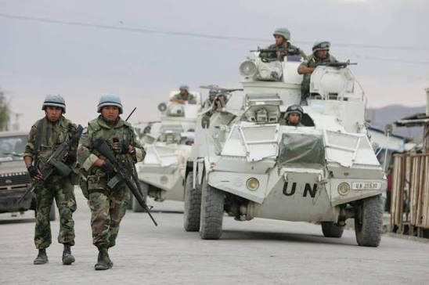
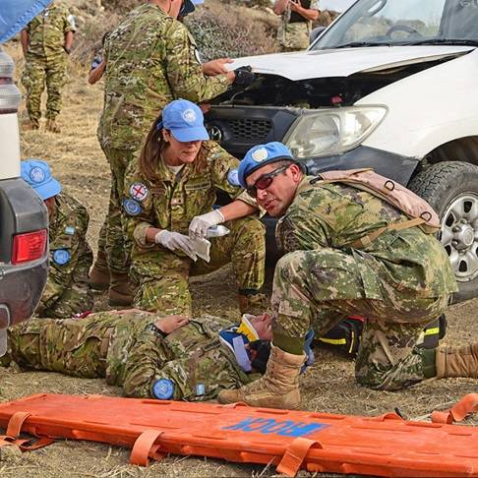
Transformaciones Generales en las Operaciones de Mantenimiento de la Paz (OMP)
Las Operaciones de Mantenimiento de la Paz de las Naciones Unidas atraviesan una fase de profunda reconfiguración estratégica, condicionada por severas restricciones financieras, tensiones geopolíticas globales y cuestionamientos crecientes sobre la eficacia de sus mandatos ante conflictos de carácter regional e interestatal.
Entre los vectores de transformación y ajuste más relevantes se destacan:
Reconfiguración y cierre progresivo de misiones: Enmarcado en esta tendencia, se ha iniciado la cuenta regresiva para la conclusión del mandato de la FPNUL (Líbano), proyectada para finales de 2026.
Ajuste presupuestario y repliegue operativo: La crisis financiera global que impacta a la ONU ha forzado la de los despliegues y ha acelerado los procesos de salida o reestructuración táctica en diversas regiones.
Adaptación doctrinal, entrenamiento y autodefensa: El incremento sistemático de ataques directos contra cascos azules y el paulatino desgaste de la percepción de neutralidad han obligado a adecuar los esquemas de entrenamiento y a reforzar las capacidades de autodefensa del personal desplegado.
Rediseño estratégico de mandatos ("Reseteo Global"): Ante la proliferación de actores armados no estatales y la rápida incorporación de tecnologías avanzadas en los teatros de operaciones, la ONU evalúa migrar hacia mandatos más flexibles. Se otorga así mayor prioridad a la diplomacia preventiva y a las alianzas de seguridad regional en aquellos escenarios donde el despliegue de contingentes tradicionales resulta inoperante o inviable.

Slide 4
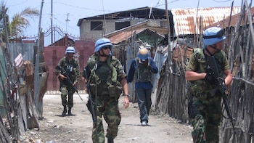
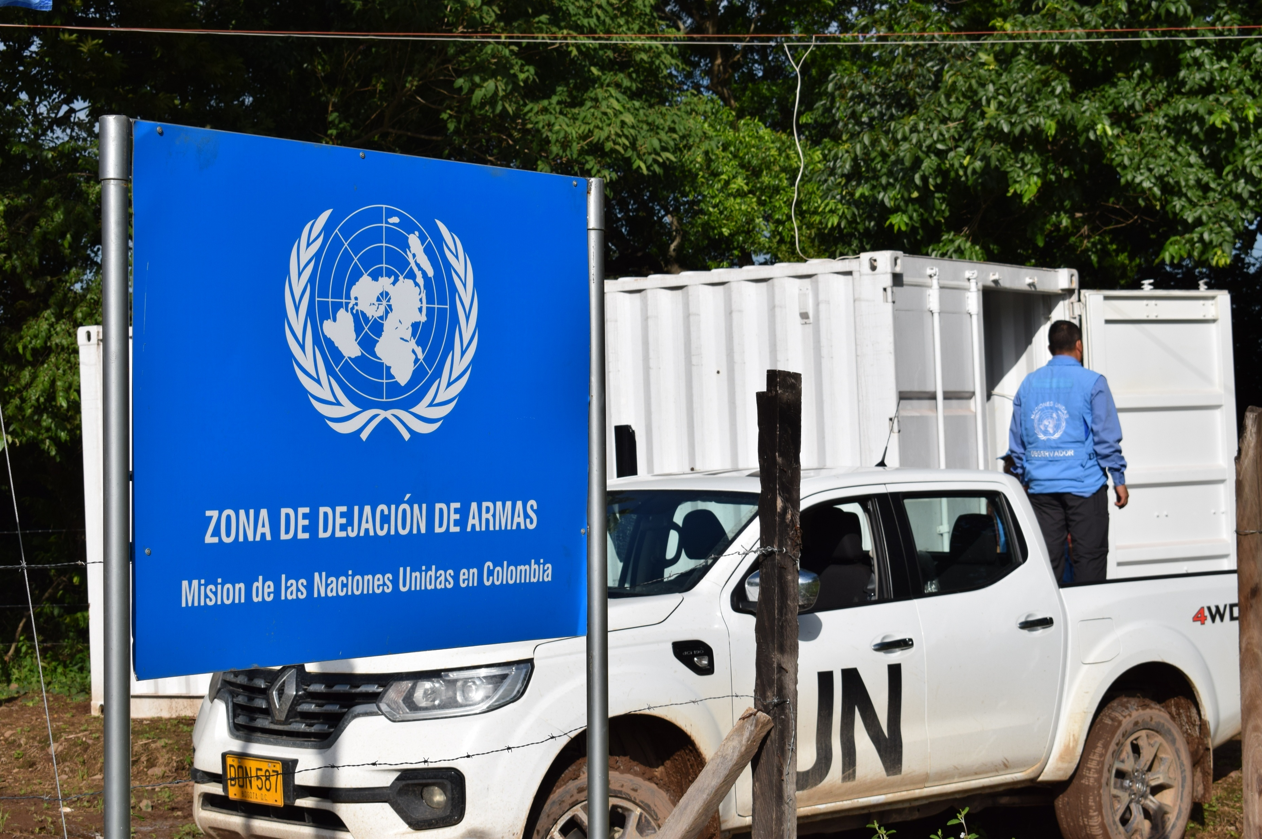
Participación e Iniciativas Estratégicas de la República Argentina
Presencia Operativa en Misiones ONU
UNFICYP (una Fuerza de Tareas)
MINURSO
UNTSO
MINUSCA
UNVMC
observadores militares

Slide 5

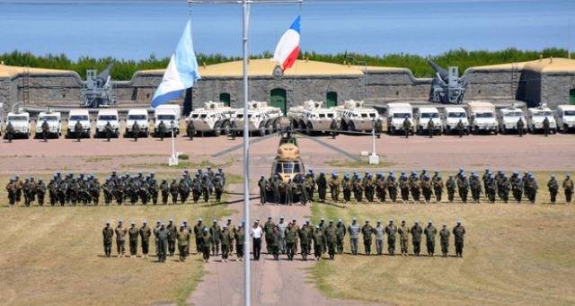
Capacidades Bilaterales de Respuesta Rápida: Fuerza "Cruz del Sur"
En el plano regional, destaca la Fuerza de Paz Conjunta Combinada "Cruz del Sur", integrada por Argentina y Chile. Constituye una unidad militar binacional en alistamiento (con un efectivo de entre 1.000 y 1.200 tropas), concebida para ser desplegada a requerimiento del Consejo de Seguridad de las Naciones Unidas. Dispone de una capacidad estandarizada de autosuficiencia logística estimada de 60 a 90 días.
Significa también una excelente herramienta de confianza mutua.

Slide 6
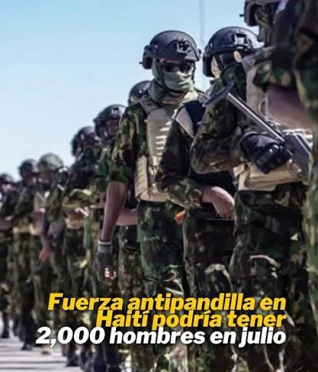
Nuevos Horizontes y Escenarios de Cooperación Internacional
Análisis de Contribución en Haití: Fuerza de Represión de Pandillas (GSF)
El 1 de octubre de 2025, el Consejo de Seguridad de la ONU autorizó el establecimiento de la Fuerza de Represión de las Pandillas (GSF) en Haití. Proyectada con un pie de fuerza de 5.550 efectivos, la GSF tiene como objetivo apoyar a las autoridades locales en la neutralización de grupos delictivos armados, la protección de infraestructura crítica y la facilitación del acceso humanitario.
Aunque la GSF no encuadra formalmente como una OMP tradicional, las Naciones Unidas evalúan la eventual incorporación de un elemento de apoyo logístico o técnico por parte de Argentina, opción que se encuentra en fase de análisis interinstitucional.

Slide 7
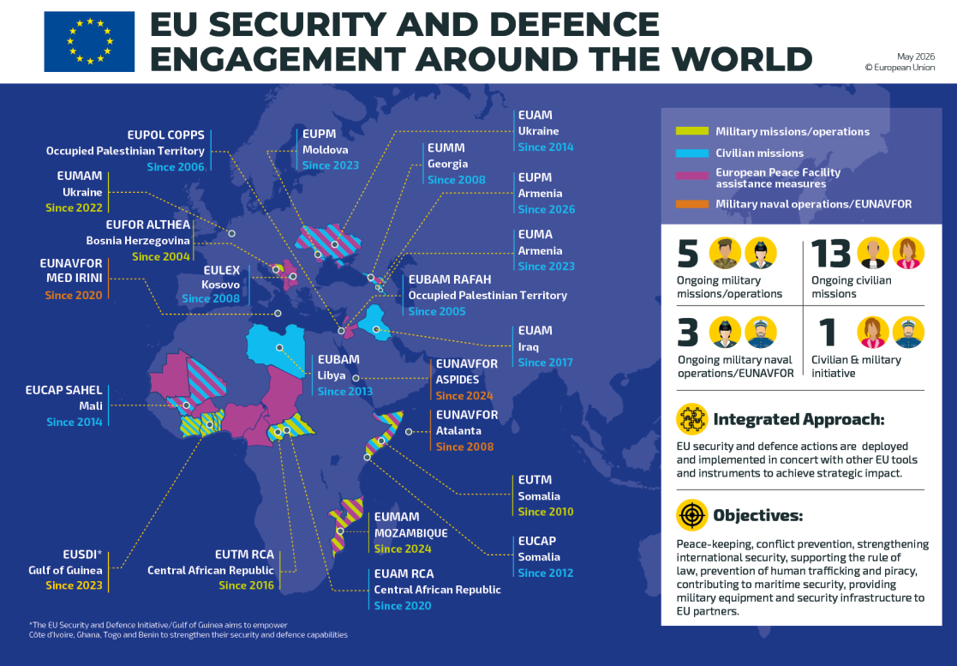
Cooperación Estratégica con la Unión Europea
En junio de 2026, la Unión Europea formuló una invitación oficial a la República Argentina para sumarse a sus misiones y operaciones en el marco de la Política Común de Seguridad y Defensa (PCSD), iniciativa que aún no se ha materializado en operaciones de campo.
Las operaciones de la UE están orientadas a:
Reforma, asesoramiento y adiestramiento de fuerzas armadas locales.
Consolidación de entornos de seguridad y protección de civiles.
Disuasión y combate contra la piratería marítima.
Desarticulación de redes delictivas transnacionales de tráfico de personas y bienes.

